Slide 1
Services pour identifier et valoriser : enregistrement et exposition des métadonnées via DataCite
Mohamed S. YAHIA
Journée Open Scientific Data
Orsay 25/11/2014
Inist

Slide 2
Vers une science ouverte (e-science et 4 ^{eme} paradigme?)
Explosion des données scientifiques numérique (déluge de données ou big data)
Hétérogènes, complexes, dispersées
Préoccupation de la communauté scientifique :
Accès à ces données et leur valorisation
Environs 90 % des données de recherche stockées sur infrastructures locales (disque dur, CD,…)
Gestion des Données de Recherche

Slide 3
Vers une science ouverte (e-science et 4 ^{eme} paradigme?)
Accès aux publications et aux données scientifiques pour:
Exploiter les résultats de recherche antérieurs
Encourager la collaboration et éviter la duplication des travaux de recherche
Accélérer l’innovation dans la R&D
Favoriser la participation des citoyens et de la société civile
Valider les résultats scientifique

Slide 4
Incitations & Recommandations
Commission Européenne
- 2013 Programme cadre H2020 recommande d’utiliser un système
d’identifiants standard pour les données de recherche *
- 2013 Lancement d’un projet pilote de Libre accès aux DR issues
de la recherche financée sur fonds publics dans le cadre
du programme H2020
Infrastructures de recherche
Mise en place d’IR européennes en faveur du partage des données,
DARIAH, OpenAIREplus, Eudat
Editeurs
- Encouragent les auteurs à déposer les jeux de données sous forme
de «supplementary materials» ou dans des entrepôts de données
(cf re3data, Databib)
- Nouveaux types de revues comme les data journals
*Guidelines on Data management in Horizon 2020

Slide 5
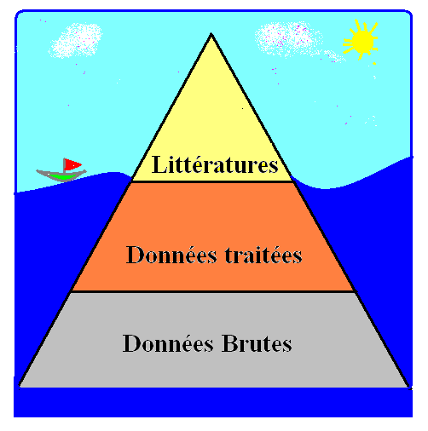
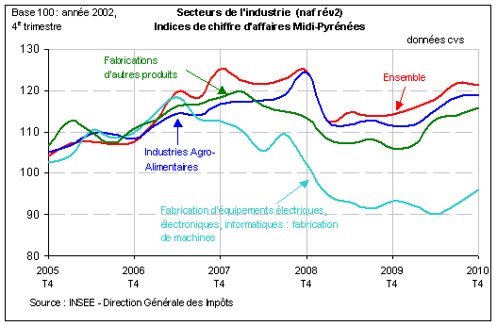
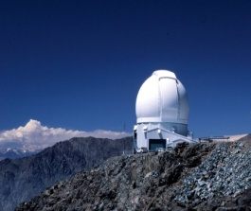
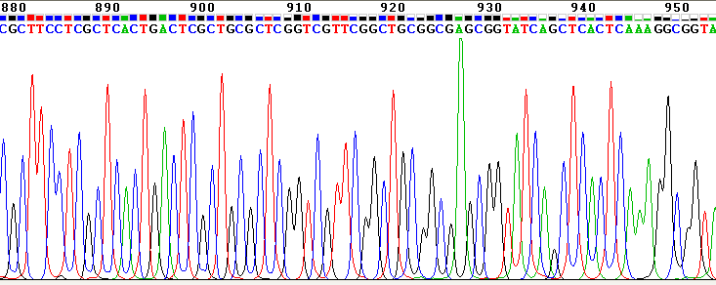
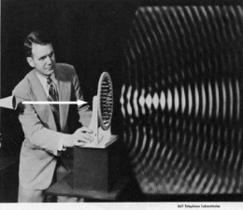
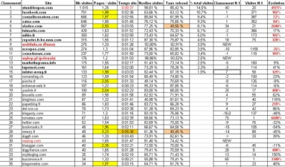
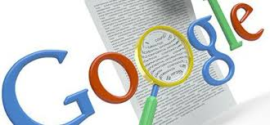
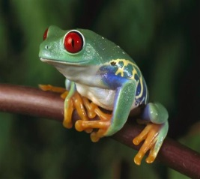
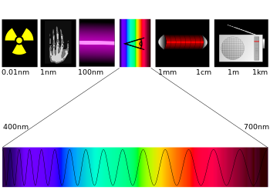
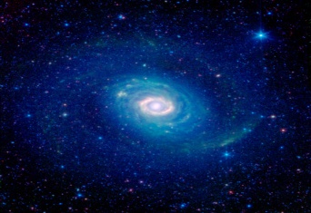
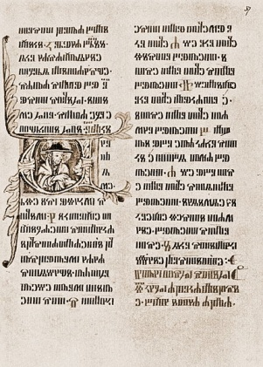
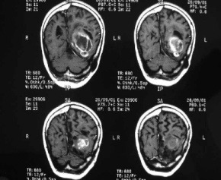
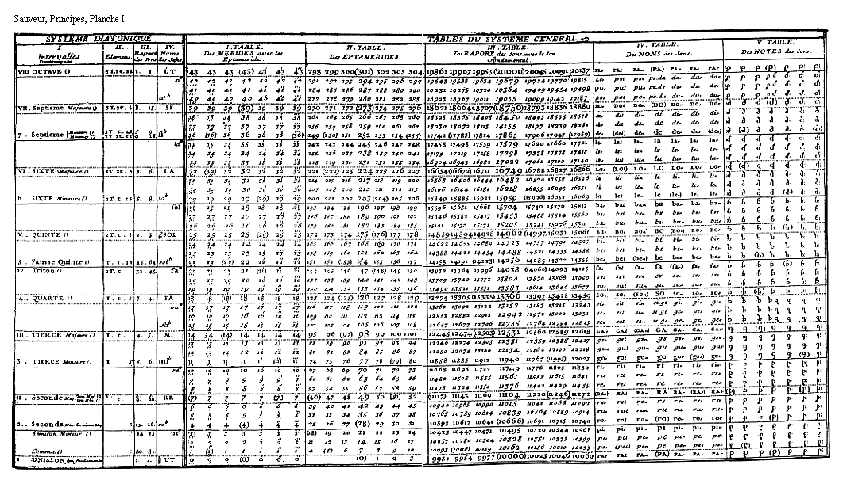
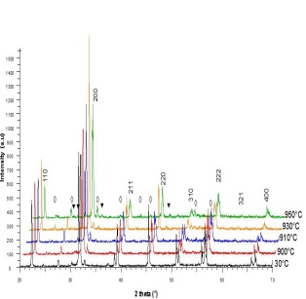
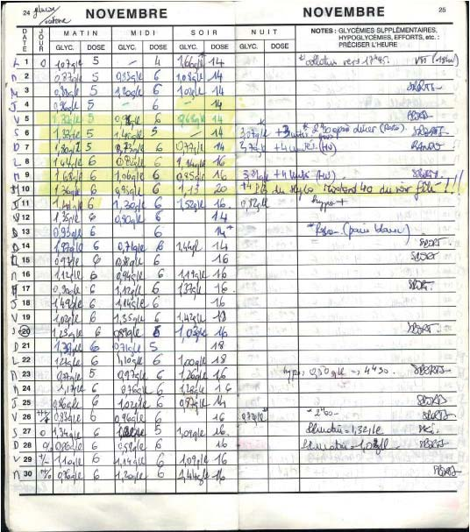
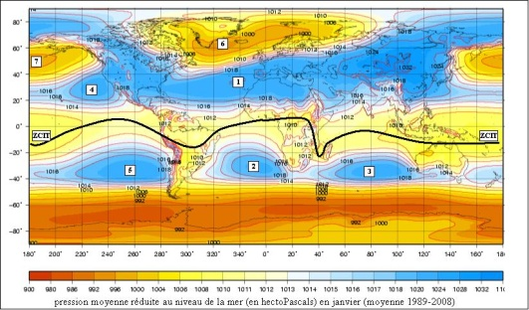
Données de Recherche?
Enregistrements factuels
- Chiffres
- Textes
- Images
- Sons, Vidéos
Captées ou générées par :
- Détecteurs et capteurs ( sous-mer, marins, terrestres, atmosphériques, spatiaux…)
- Instruments laboratoires(diagrammes de diffraction, spectres, séquençage génomes..)
- Résultats des simulations (grands centres de calcul,…)
Utilisation :
- Sources principales (matières 1ère) pour la recherche scientifique - Nécessaires à la validation des résultats de recherche
- e-Science
Données de Recherche et le Big Data :
A la différence d’autres données et informations dans le champ du big data (données collectées par le biais de : requêtes de moteurs de recherche, réseaux sociaux, téléphonie, cartes bancaires,….) les données de recherches sont conçues, collectées ou crées volontairement.
Tip of the iceberg

Slide 6
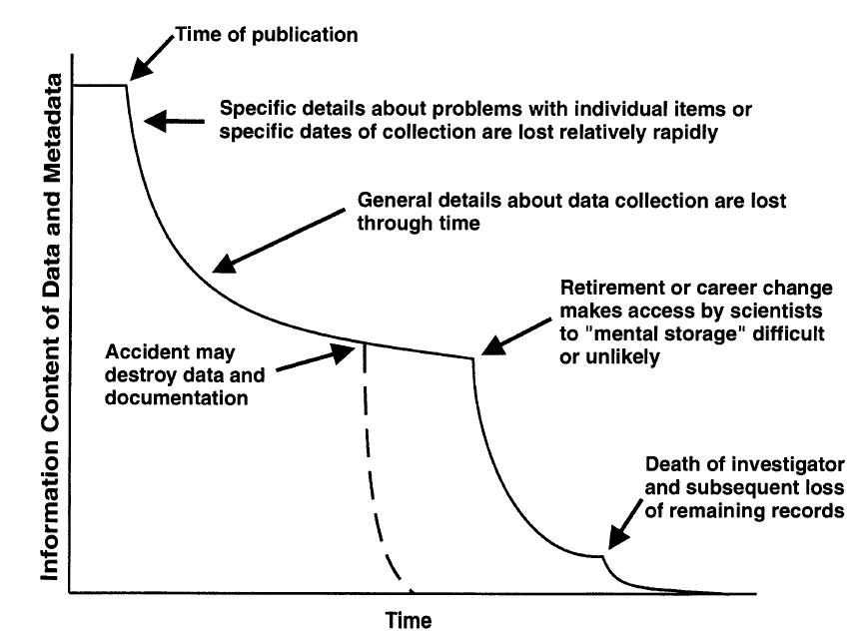
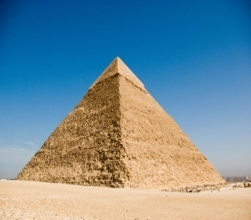
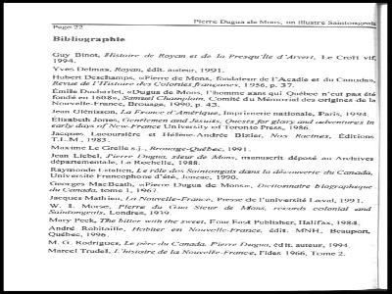
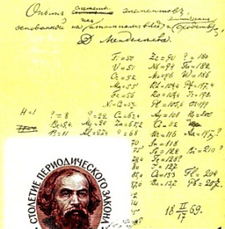
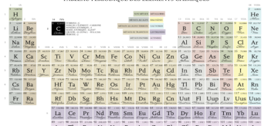
Valorisation des Données de Recherche
Pérennisation
Découverte
Accessibilité
Citabilité
Réutilisation
Moment de publication
Dégradation normale irréversible de l’information
(entropie de l’information)
Les détails spécifiques relatifs aux problèmes contenants des items individuels ou les dates spécifiques des collectes sont perdus assez rapidement
Les détails généraux concernant la collecte des données sont perdus avec le temps
Retraites ou conversions de carrière : accès difficile ou impossible au ‘stockage mental ’
Teneur des données et des métadonnées en information
Des incidents peuvent détruire données et documentations
Mort du chercheur : perte des données restantes
Temps

Slide 7
Valorisation des Données de Recherche
Gestion active des données
Les données synthétisée permettent une nouvelle publication
Les données curées sont déposées dans un entrepôt de données
Teneur en information des données et des métadonnées
Les données sont annotées par de nouveaux utilisateurs
Publication d’un article utilisant des données
Temps

Slide 8
Identifier
pour valoriser

Slide 9
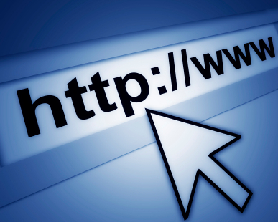
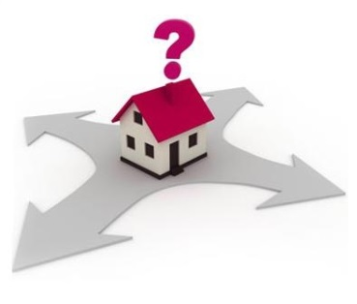
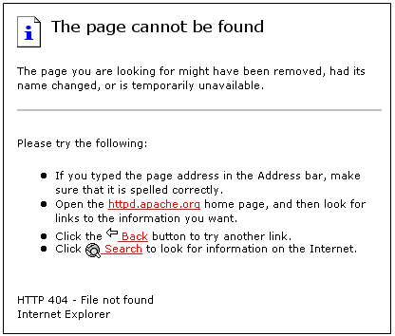
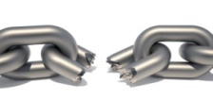
Trouver des documents sur le web
adresse?

Slide 10
Identifiant pérenne
- Chaine de caractères
- URL
- nombres de série
- noms
- addresses
-….
- Personne/Institution
- Objet
- images
- textes
- datasets
- fichiers
- ….
Identifiants pérennes
Gestion : Association permanente

Slide 11
Types d’identifiants
Identifiants auteurs
Idref, DAI, ORCID, ISNI…
Identifiants objets
ARK, DOI, HANDLE, ISBN, ISSN….

Slide 12
Système DOI
The system was announced at the Frankfurt Book Fair 1997
Développé et Géré par IDF

Slide 13
The International DOI® Foundation (IDF)
Création : 1997
BUT : Développer et gérer le système DOI
IDF est partenaire technique du CNRI
Le système DOI est basé sur l’infrastructure du Handle System
Il est déployé par une fédération d’Agences d’Enregistrement
Le système DOI est certifié ISO standard 26324 (2012) :
Spécification de syntaxe
Schéma métadonnées extensible
Garantie persistance

Slide 14
Agences Enregistrement de DOIs
Airiti, Inc. | CrossRef
China National Knowledge Infrastructure (CNKI) | DataCite
EIDR (Entertainment Identifier Registry) | ISTIC (The Institute of Scientific and Technical Information of China)
JaLC (Japan Link Center) | mEDRA (Multilingual European DOI Registration Agency)
OP (Publications Office of the European Union)

Slide 15
DataCite
des DOIs
Pour identifier et valoriser vos données

Slide 16
DOIs pour les Données ?
Publications
Jeux de Données
Autres jeux de Données
Facilite l’accès aux Données de Recherche
sur le web
Encourage l’acceptabilité des Données de Recherche comme contributions légitimes et citables aux progrès de la science
Fait partie des bonnes pratiques d’archivage des données, permettant la validation des résultats, le contrôle des données et leur réutilisation future

Slide 17
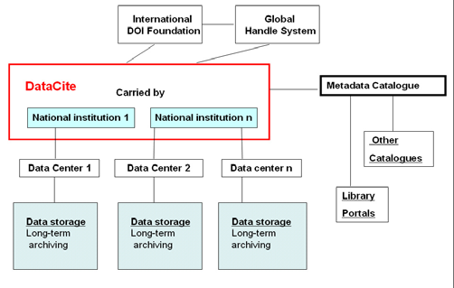
DataCite
Memorandum of Understanding, Paris, fevrier 2009
Crée officiellement le 1^{ier} décembre 2009 à Londres
Consortium global porté par des institutions locales
Dédié à l‘amélioration de l‘infrastructure académique autour des jeux de données et autres informations non-textuelles
Destiné à travailler avec des centres de données et des institutions qui maintiennent des données
Fournit les standars, workflows et bonnes pratiques

Slide 18
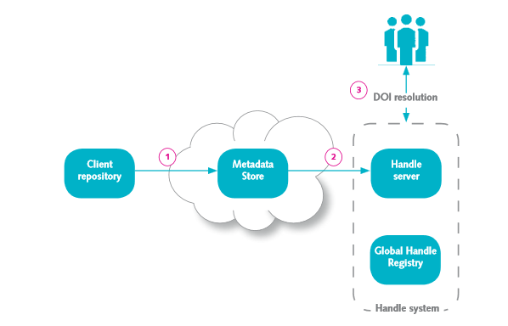
Infrastructure technique de DataCite
l‘Agence d’Enregistrement DataCite :
Supporte l'infrastructure de résolution
Maintient une base de métadonnées consultable et moissonable
Gère les identifiants sur le long terme
Etablit et partage les bonnes pratiques
Les Editeurs (centres de données, établissement de recherche, créateur de données) sont responsable de :
Assurance Qualité
Stockage et accéssibilité du contenu
Création des identifiants
Création et mise à jour des métadonnées
Résolution DOI (ex. via dx.doi.org)
Centre données
Metadata Store (MDS)
Serveurs Handle
Création DOI,
Stockage
métadonnées
Registre Handle
global
Système Handle

Slide 19
Infrastructure sociale de DataCite
Groupes de travail:
Business Practices
Criteria for Data Centers
Identifier Syntax
Metadata
Services
Special Datasets
Technical Infrastructure

Slide 20
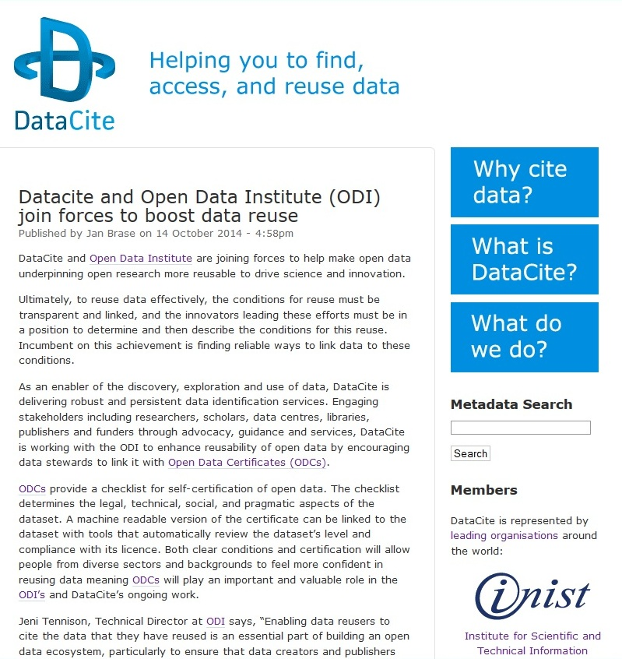
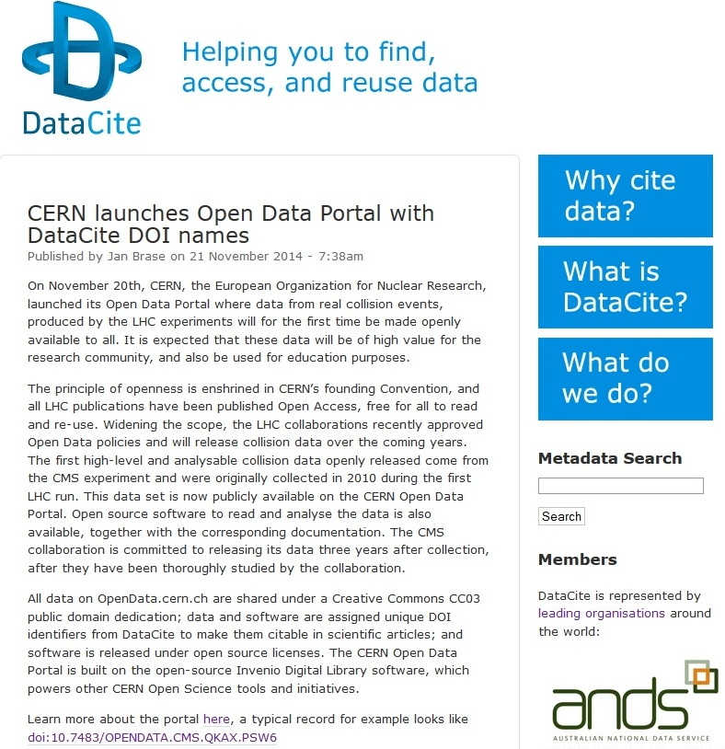
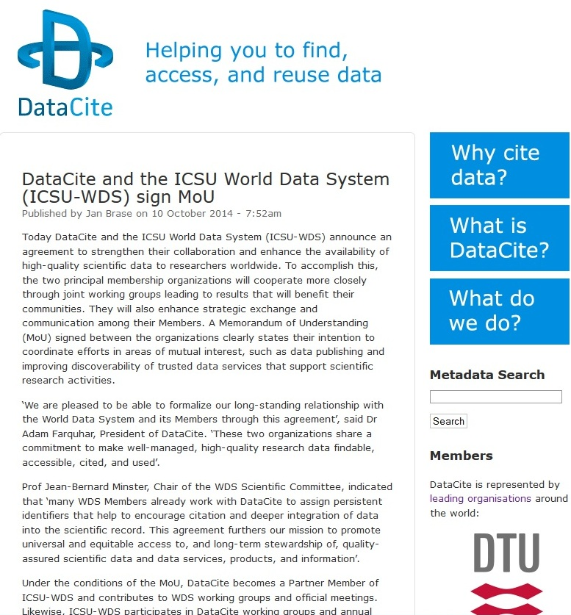
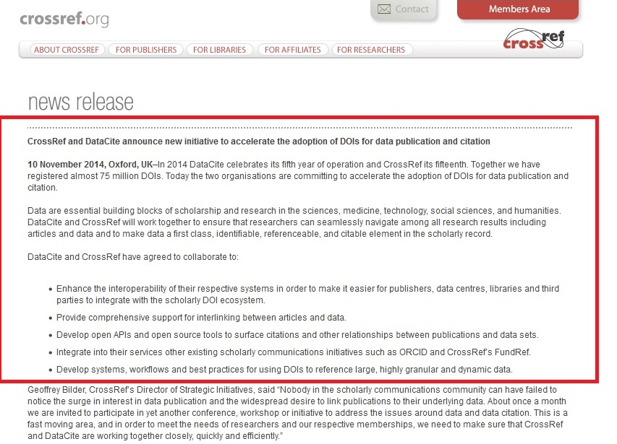
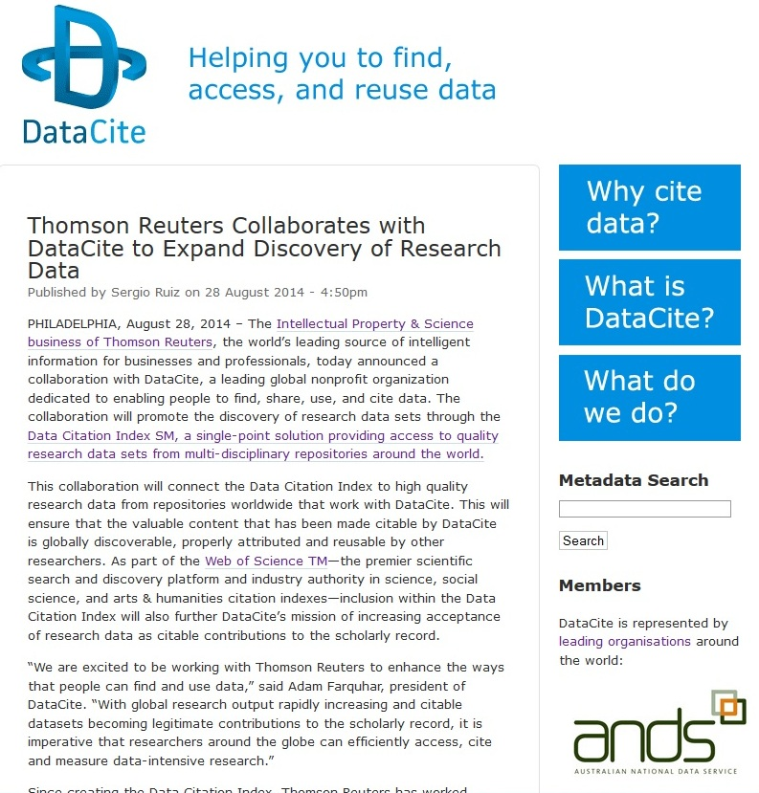
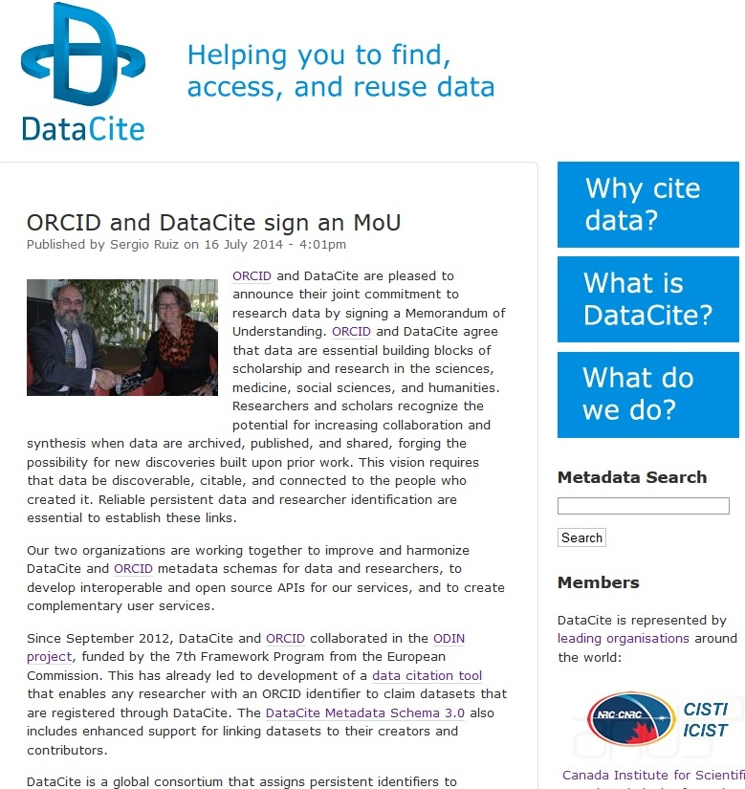
Implications dans des groupes / organismes
European Persistant Identifier Consortium (EPIC)
CODATA/ICSTI Working Group on Data Citation
Datacitation synthesis Group
Research Data Alliance
re3data.org and Databib
Projets européens
OpenAIREplus project
ODIN project (ORCID and DataCite Interoperability
Network)

Slide 21
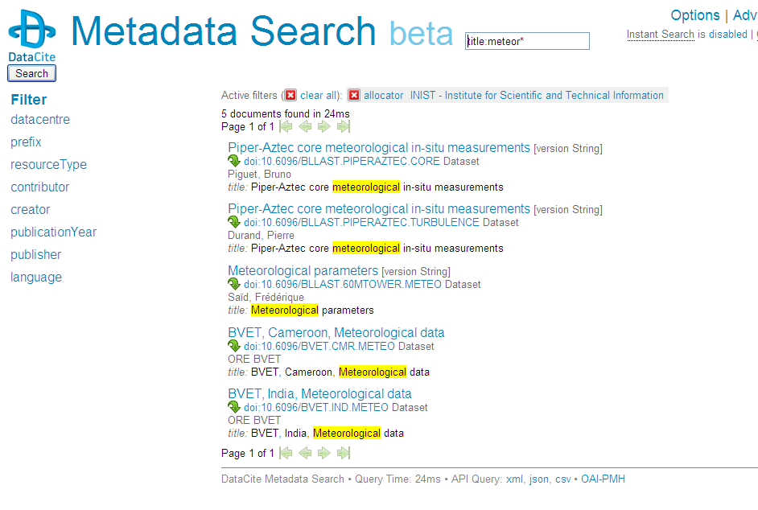
Services DataCite
DataCite Metadata Store (MDS)
plateforme de création de DOIs et enregistrement des métadonnées
associées https://mds.datacite.org
DataCite OAI Provider
Exposition des métadonnées de DataCite pour moissonnage en OAI-PMH http://oai.datacite.org
DataCite Metadata Search
Recherche des métadonnées associées aux jeux de données enregistrées dans DataCite. Résolution de DOIs http://search.datacite.org
Résolution directe par navigateurs : ajouter les plug-in
Firefox : http ://addons.mozilla.org/fr/firefox/addon/10820 Internet Explorer : http://handle.net/resolver/index.html

Slide 22
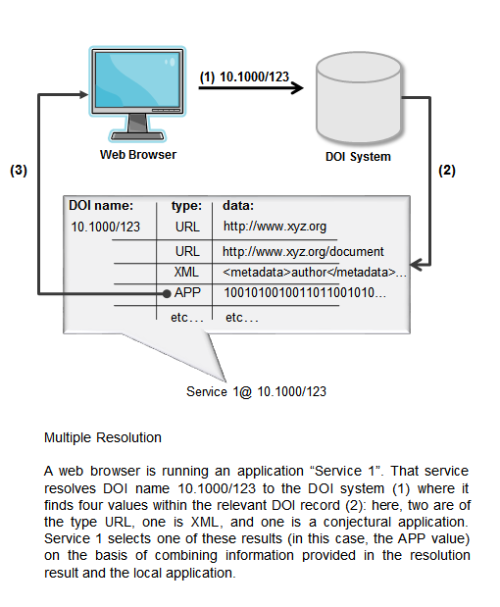
Services DataCite
DOI Citation Formatter
En collaboration avec CrossRef – Création de différents formats de
citation pour les DOIs de DataCite et CrossRef
http://crosscite.org/citeproc
DataCite Test Environment
Plateforme de création provisoire de DOIs et de test de tous les services DataCite http://test.datacite.org
DataCite Statistics Statistiques enregistrement et résolution DOI http://stats.datacite.org
Content Negotiation
Permet de quérir les métadonnées stockées dans MDS dans divers formats (mime) http://data.datacite.org

Slide 23
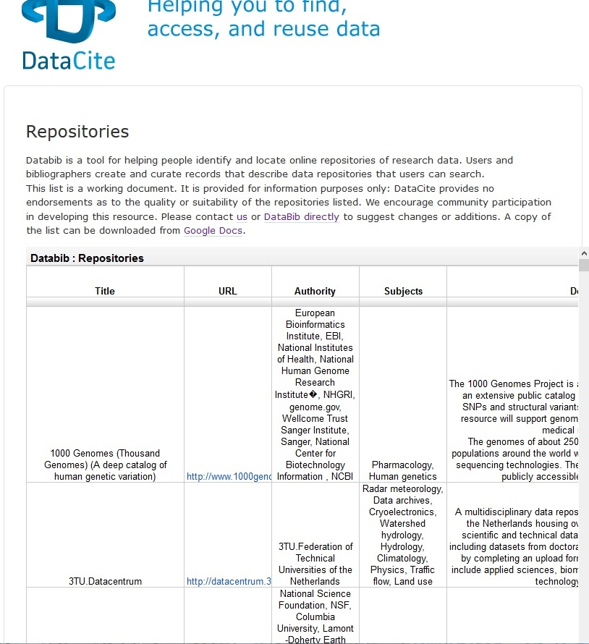
Ressources DataCite
DataCite Metadata Schema
Champs des métadonnées (obligatoires, recommandées ou
optionnelles) à renseignés – Plusieurs exemples sont fournis.
http://schema.datacite.org
DataCite Business Models Principles
http://www.datacite.org/sites/default/files/Business_Models_Principles_v1.0.pdf
List of repositories of research data http://www.datacite.org/repolist

Slide 24
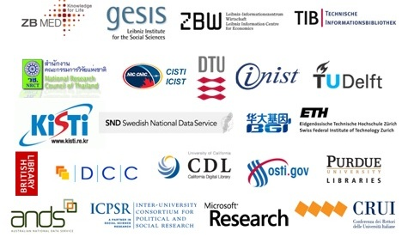
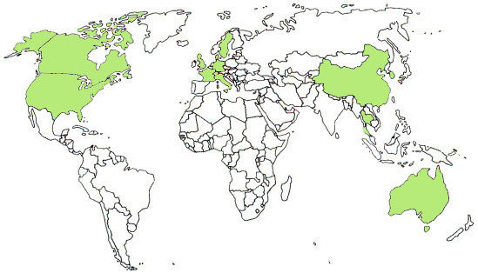
Membres DataCite
Technische Informationsbibliothek (TIB), Germany
Canada Institute for Scientific and Technical Information (CISTI)
California Digital Library, USA
Purdue University, USA
Office of Scientific and Technical
Information (OSTI), USA
The British Library
Technical Information Center
of Denmark (DTU)
Library of TU Delft, The Netherlands
ZBMed, Germany
ZBW, Germany
GESIS, Germany
Library of ETH Zürich, Switzerland
Institut de l’Information Scientifique
et Technique (INIST-CNRS), France
Swedish National Data Service (SND)
Australian National Data Service (ANDS)
Conferenza dei Rettori delle
Università Italiane (CRUI)
Hungarian Academy of Science
National Research Council of Thailand
(NRCT)
University of Tartu (UT)
European Organisation for Nuclear
Research (CERN)
Japan Link Center (JaLC)
South African Environmental Observation
Network (SAEON)
Affiliated members:
Microsoft Research
Interuniversity Consortium for Political and Social Research (ICPSR), USA
Institute of Electrical and Electronics Engineers (IEEE), USA
Korea Institute of Science and Technology Information (KISTI)
Beijing Genomics Institute (BGI)
Harvard University Library, USA
World Data System (WDS-ICSU)
Digital Curation Center, UK
Göttingen University – Max-Planck Society (GWDG)
2014 :
22 membres dans 16 pays
9 membre associés
environs 4 millions de DOIs

Slide 25
INIST agence française d’attribution de DOI
Assistance pour l’enregistrement des DOI dans DataCite
Fourniture des préfixes DOI
Assistance sur l’ API mise à disposition
Assistance dans la constitution des fichiers de métadonnées
Sensibilisation aux services DataCite
Inist

Slide 26
Workflow d’attribution de DOI
par la cellule Inist-DataCite
Information spécifique
Métadonnées
Reformatage vers
xml DataCite
1er contact
Paramétrage API,
services DataCite
Création fichier
métadonnées
Echanges réponses aux questions
Prospection
Promotion Information Communication
Assistance technique
Contrat
Création compte,
attribution préfixe
Création DOI

Slide 27
Informations nécessaires
pour créer un DOI
DOI (format<votre préfixe>.<suffixe unique>)
10.5072 /datacenter.123xy
URL Landing page (page vers laquelle le DOI sera résolu)
Métadonnées en format xml DataCite (au moins les 5 propriétés obligatoires du schéma DataCite)
Préfixe
Suffixe

Slide 28
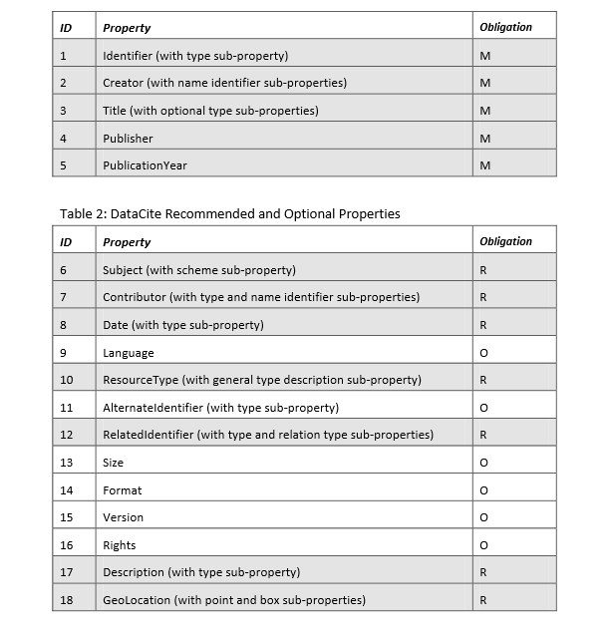
DataCite Metadata Schema (http://schema.datacite.org/meta/kernel-3.1/doc/DataCite-MetadataKernel_v3.1.pdf) (version 3.1)

Slide 29
Exemples propriétés
Creator

Slide 30
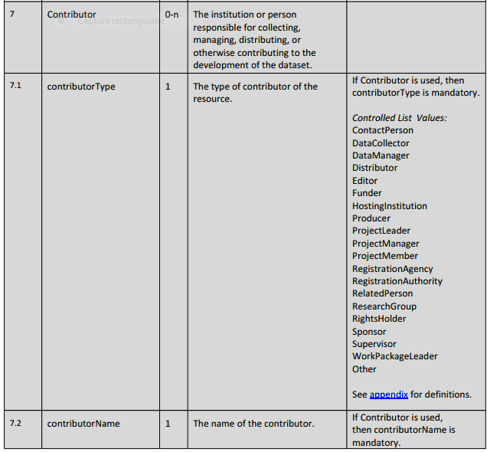
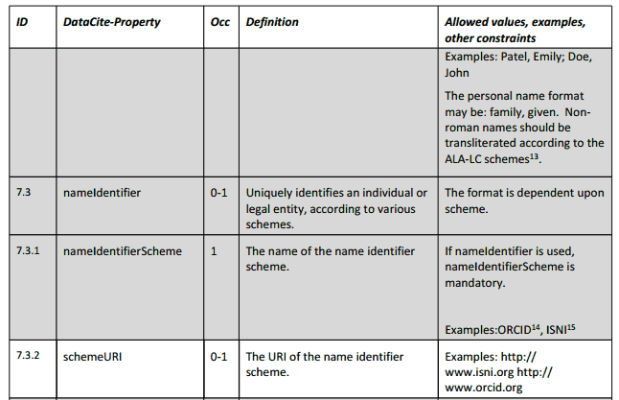
Exemples propriétés
Contributor

Slide 31
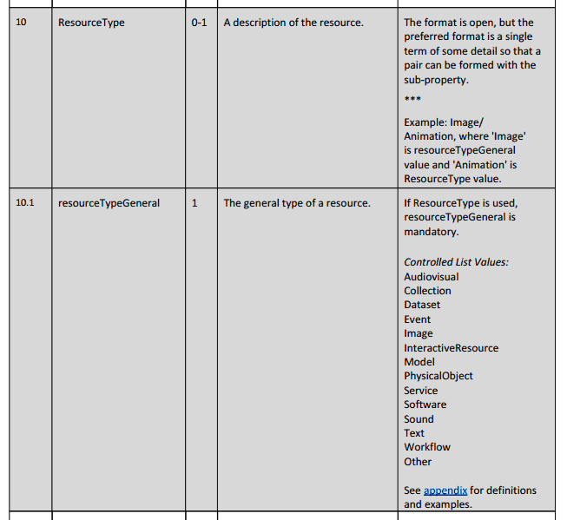
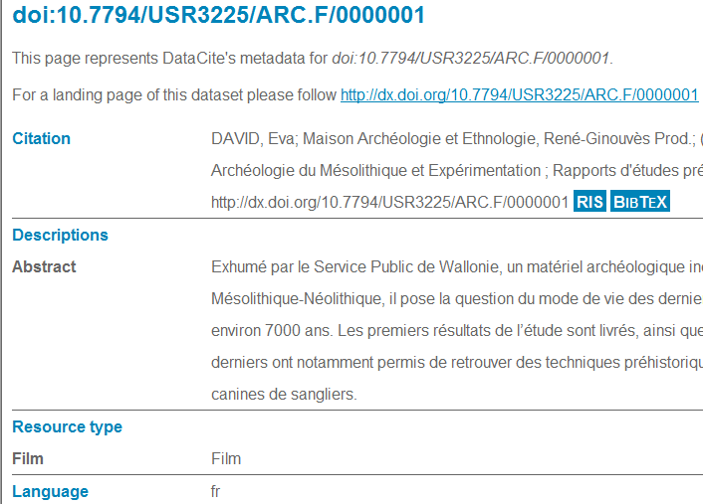
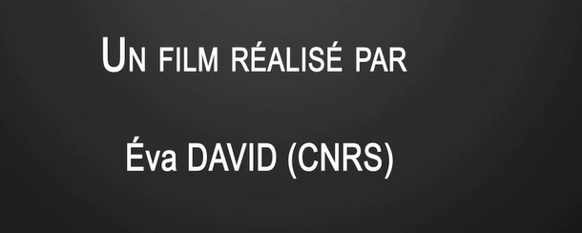
Exemples propriétés
ResourceType

Slide 32
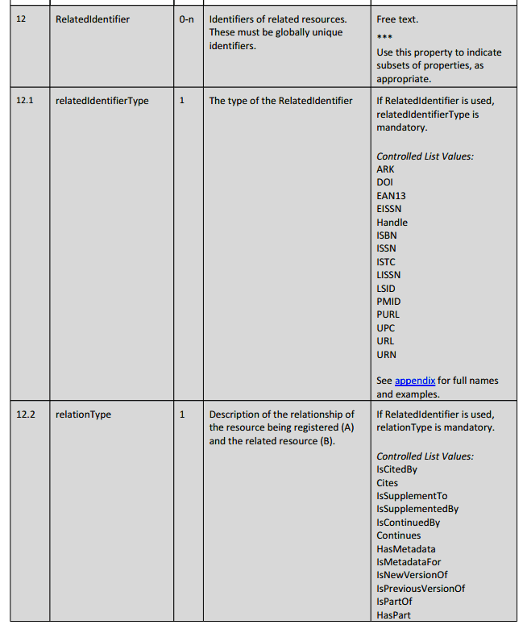
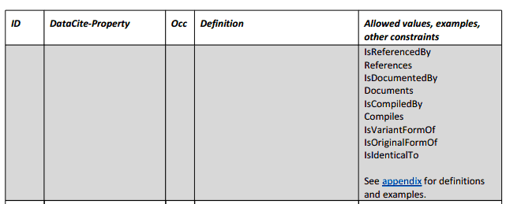
Exemples propriétés
RelatedIdentifier

Slide 33
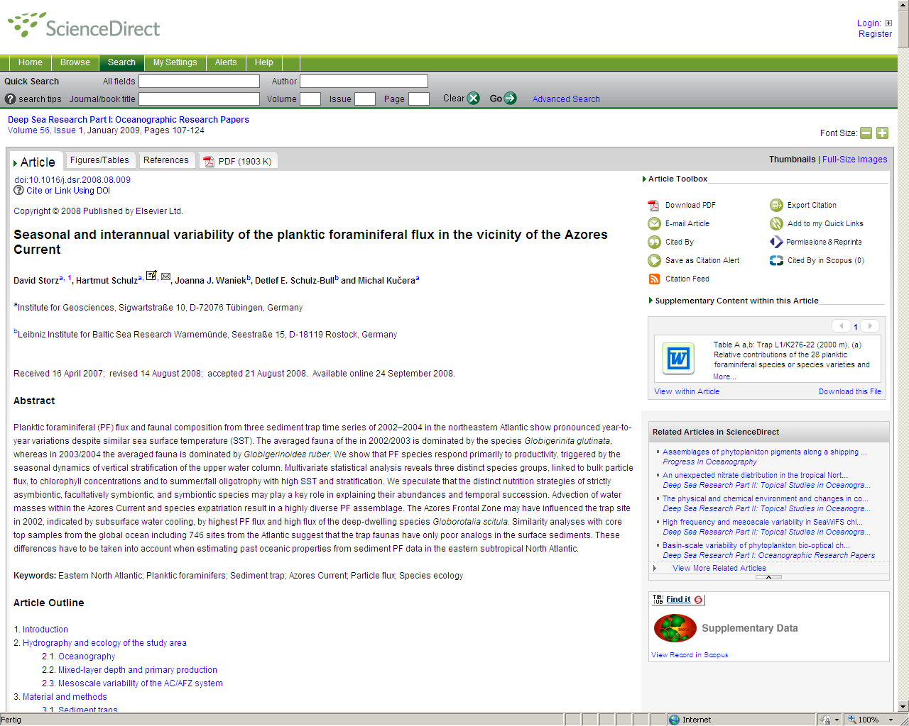
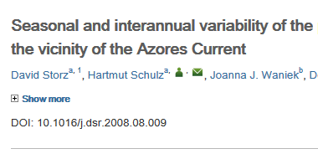
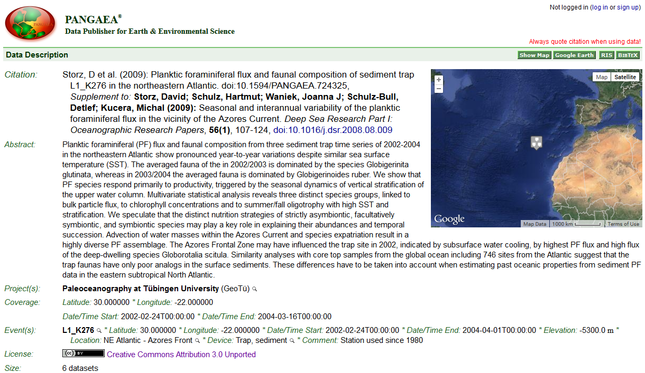
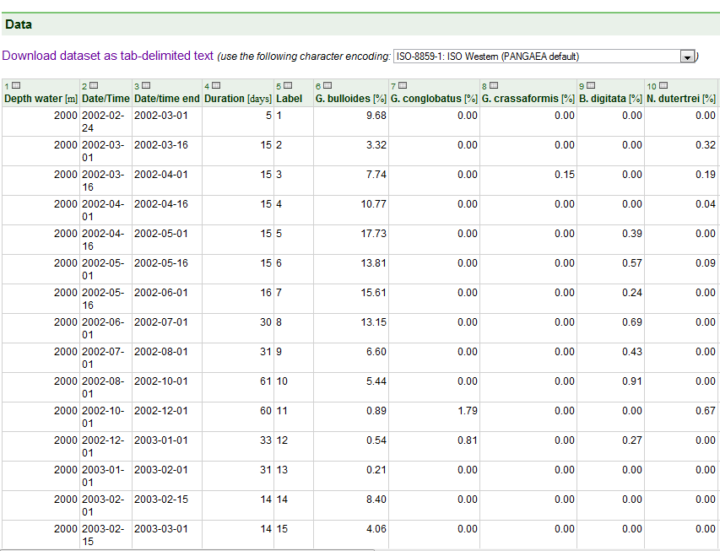
Exemple: lien entre un jeu de
données et l’article par le DOI
The dataset:
Storz, D et al. (2009):
Planktic foraminiferal flux and faunal composition of sediment trap
L1_K276 in the northeastern Atlantic.
http://dx.doi.org/10.1594/PANGAEA.724325
Is supplement to the article:
Storz, David; Schulz, Hartmut; Waniek, Joanna J; Schulz-Bull, Detle
Kucera, Michal (2009): Seasonal and interannual variability of the
planktic foraminiferal flux in the vicinity of the Azores Current.
Deep-Sea Research Part I-Oceanographic Research Papers, 56(1),
107 124,
http://dx.doi.org/10.1016/j.dsr.2008.08.009
Les éléments de citations recommandés par DataCite
Creator (PublicationYear): Title. Publisher. Identifier
Creator(PublicationYear):Title. Version. Publisher. ResourceType. Identifier
Identifiant de la publication
Identifiant du jeu de données
Jeu de données

Slide 34
Merci de votre attention
datasets@inist.fr
Questions ?

